Slide 2
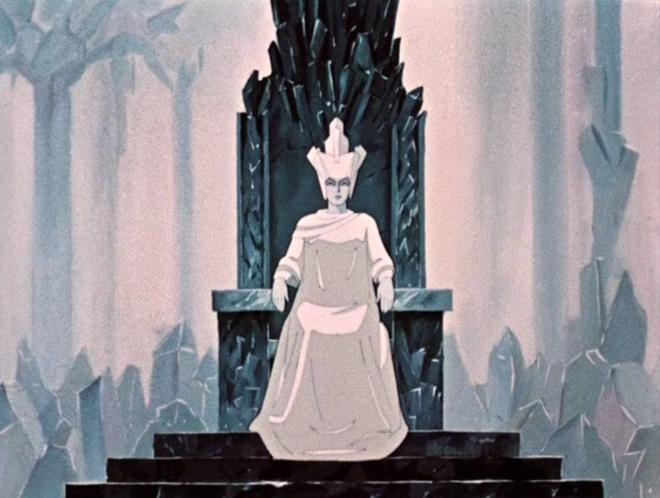

Slide 3
«Здравствуйте, дорогие ребята!
Пишет вам Королева Стеклянной Страны. Жители моей страны все сделаны из стекла. И я хочу познакомить вас с ними. Если вы будете внимательными и активными, то узнаете много интересного и нового. А для того, чтобы начать наше знакомство, вы должны выполнить одно задание: назвать вежливые слова».

Slide 4
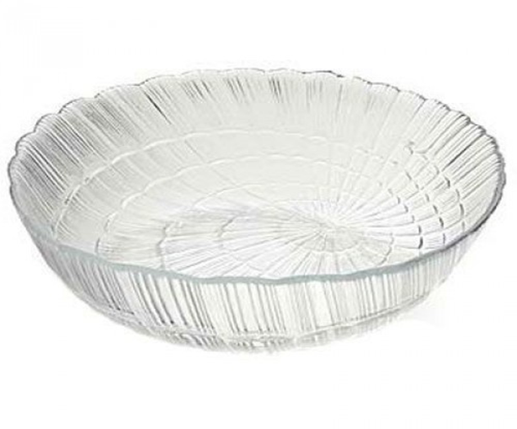
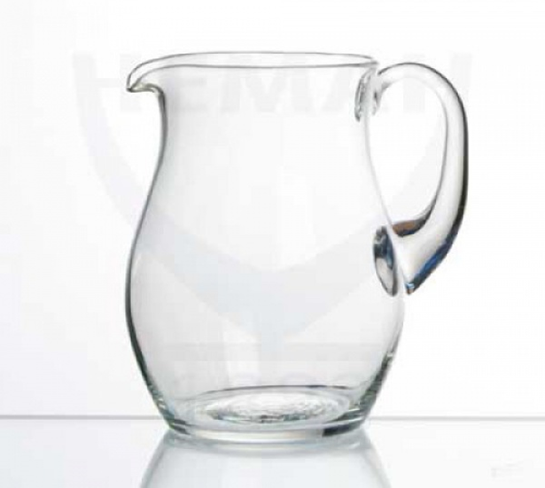
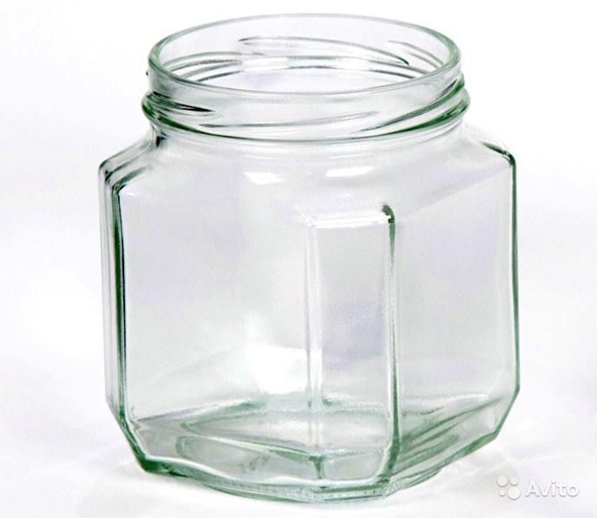

Slide 5
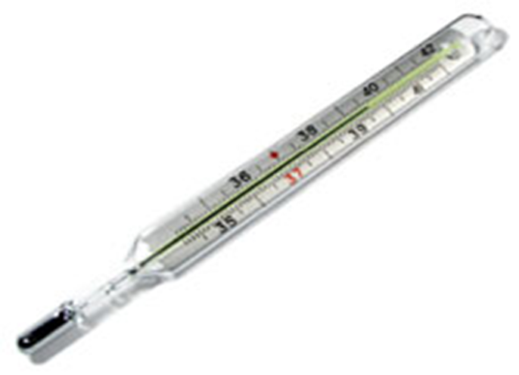

Slide 6
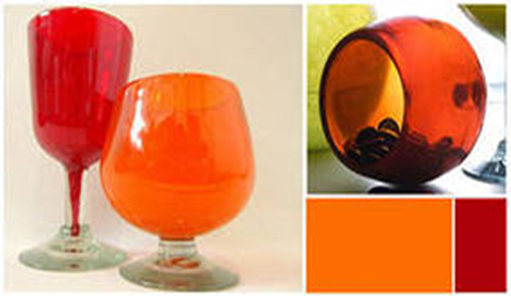
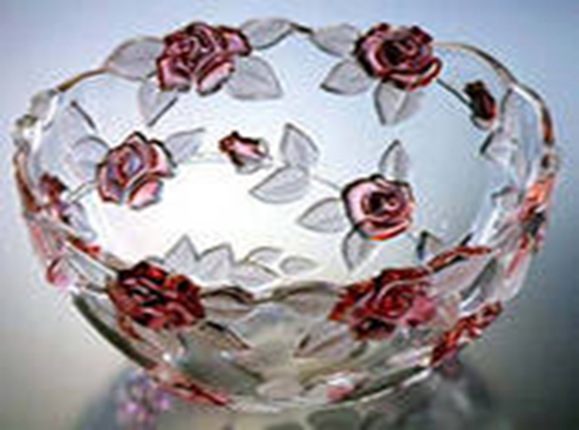

Slide 7
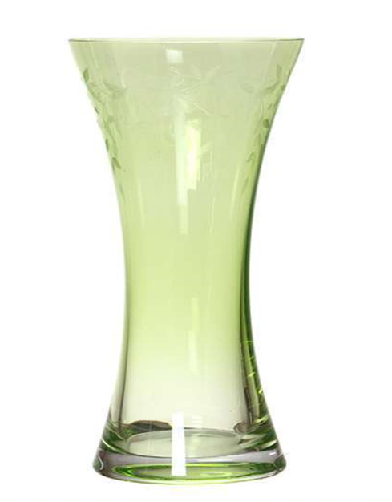
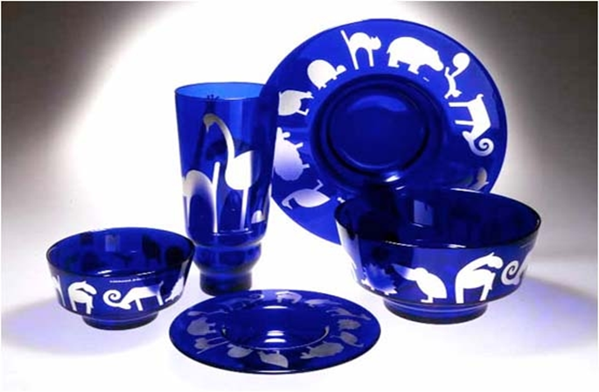
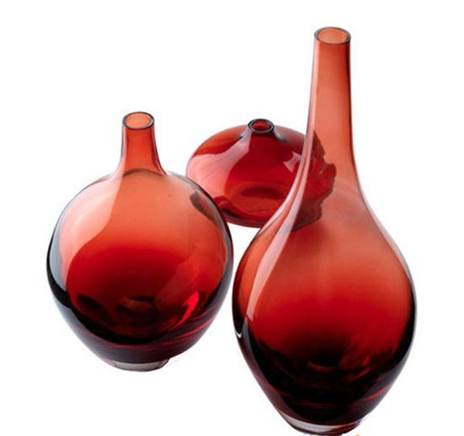
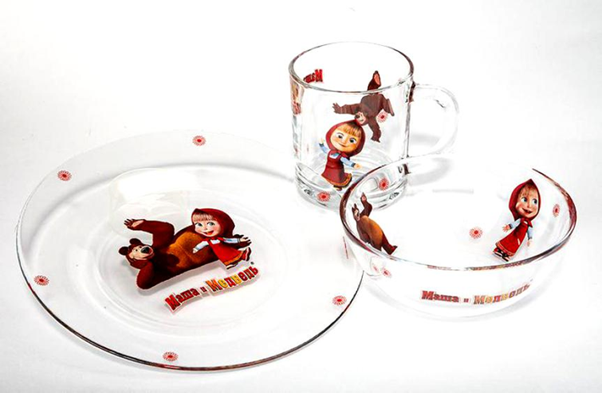

Slide 10
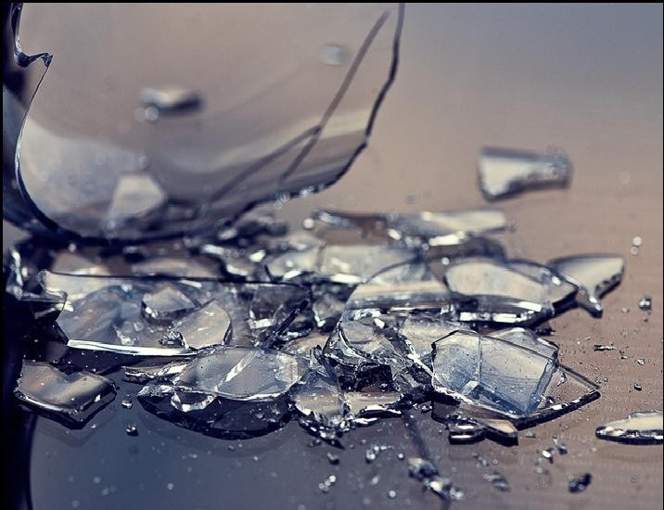

Slide 11
Вновь у нас физкультминутка,
Наклонились, ну-ка, ну-ка!
Распрямились, потянулись,
А теперь назад прогнулись.
Разминаем руки, плечи,
Чтоб сидеть нам было легче,
Чтоб писать, читать, считать
И совсем не уставать.
Голова устала тоже.
Так давайте ей поможем!
Вправо-влево, раз и два.
Думай, думай, голова.
Хоть зарядка коротка,
Отдохнули мы слегка

